Slide 1

Донбаська державна машинобудівна академія
«Вступ до магістратури ДДМА 2024»

Slide 2
Єдиний вступний іспит (ЄВІ) – форма вступного випробування для вступу на навчання для здобуття ступеня магістра на основі диплому бакалавра або спеціаліста, або магістра, яка поєднує тест загальної навчальної компетентності (ТЗНК) та тест з іноземної мови (англійської, німецької, французької, іспанської на вибір вступника), яке проводиться Українським центром оцінювання якості освіти відповідно до законодавства.
Єдиний вступний іспит
Метою ТЗНК – є оцінювання рівня сформованості загальної навчальної компетентності претендента на здобуття ступеня магістра. (Здатність спілкуватися державною мовою, здатність навчатися й оволодівати сучасними знаннями, здатність застосовувати знання в практичних ситуаціях).

Slide 3
ЄДИНЕ ФАХОВЕ ВСТУПНЕ ВИПРОБУВАННЯ
ЄФВВ - форма вступного випробування для вступу на навчання для здобуття ступеня магістра, яка передбачає оцінювання рівня підготовленості вступника до здобуття ступеня магістра з відповідної спеціальності яке проводиться Українським центром оцінювання якості освіти відповідно до законодавства.
Для вступу на спеціальності на здобуття ступеня магістра необхідно скласти ЄВІ та ЄФВВ:
014.04 Середня освіта (Математика),
051 Економіка,
071 Облік і оподаткування,
072 Фінанси, банківська справа, страхування та фондовий ринок,
073 Менеджмент,
075 Маркетинг,
076 Підприємництво та торгівля,
122 Комп’ютерні науки,
123 Комп’ютерна інженерія,
124 Системний аналіз,
126 Інформаційні системи та технології,
281 Публічне управління та адміністрування.

Slide 4
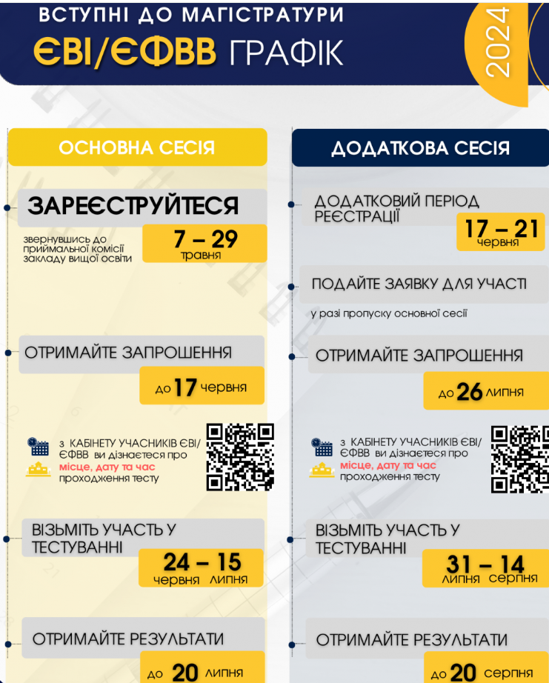

Slide 5
Реєстрація для складання ЄВІ, ЄФВВ розпочинається з 07 по 29 травня (основний період) з 17 по 21 липня (додатковий період).
Реєстрація на ЄВІ та ЄФВВ
Порядок реєстрації
1. Сформуйте комплект реєстраційних документів:
-заповнити заяву-анкету з особистою інформацією, необхідною для оформлення екзаменаційного листка, на яку накладено кваліфікований електронний підпис вступника;
2. Зробити скановані копії (фотокопії) наступних документів:
- перша сторінка паспорта;
- облікова картка платника податків;
- копію диплому (якщо випускник минулих років);
- фотокартки (кольорова) для документів (відцифрований образ обличчя особи) із зображенням, що відповідає досягнутому віку вступника;
3.Надішліть на електронну адресу приймальної комісії pk.ddma.1952@gmail.com скановані копії або фотокопії реєстраційних документів.
4. Отримайте екзаменаційний лист.
Передбачено проведення двох сесій ЄВІ, ЄФВВ: з 24 червня по 15 липня (основний період) з 31 липня по 14 серпня (додатковий період).

Slide 6
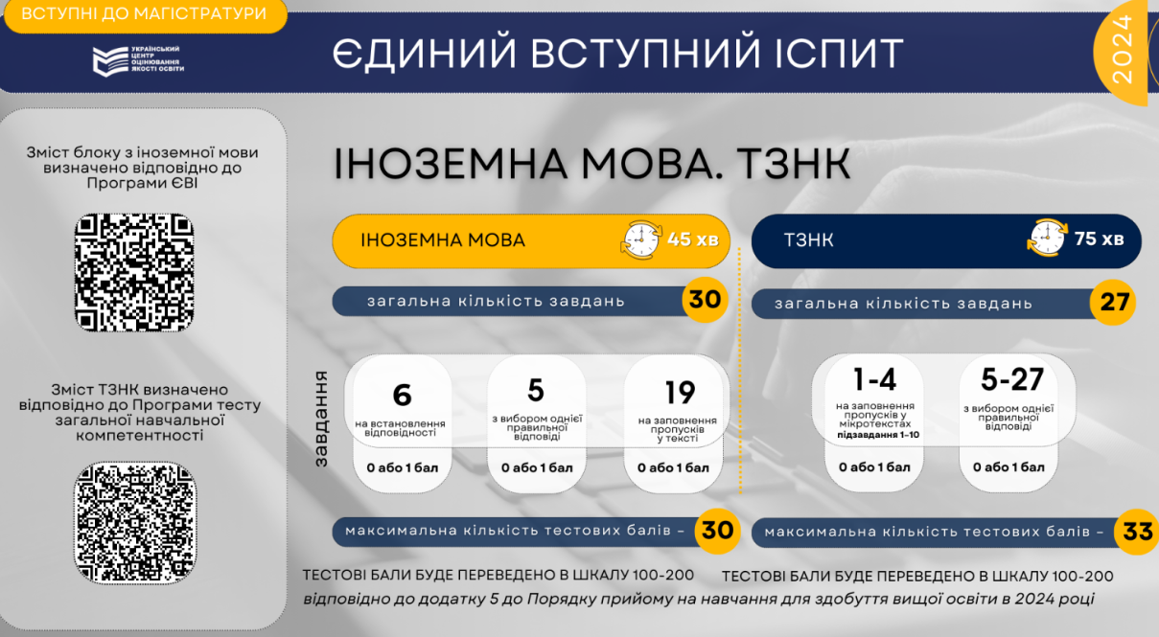
СТРУКТУРА БЛОКУ ЄВІ

Slide 7
Вступ на спеціальності на які непотрібно складати ЄФВВ
Для вступу на спеціальності:
131 Прикладна механіка,
133 Галузеве машинобудування,
136 Металургія,
141 Електроенергетика, електротехніка та електромеханіка,
174 Автоматизація та комп’ютерно-інтегровані технології та робототехніка,
232 Соціальне забезпечення,
102 Хімія.
Зараховуються:
- результати ЄВІ;
- результат фахового іспиту, якій складається в ДДМА;
- результат розгляду мотиваційного листа.

Slide 8
Мотиваційний лист
Обов’язковою умовою вступу в 2024 році до закладів вищої освіти України, в тому числі і до ДДМА на всі спеціальності та освітні програми, є подання кожним вступником мотиваційного листа.
Мотиваційний лист – це документ, що складається і подається вступником до закладу вищої освіти, у якому пояснюються причини, через які вступник вважає себе найкращим кандидатом для вступу на відповідну навчальну програму. Підготовка такого листа вимагає детального дослідження вступником загального академічного середовища ЗВО та різних освітніх програм.
Кількість поданих заяв, відповідають кількості мотиваційних листів.
Правила написання та вимоги до мотиваційного листа розміщено в правилах прийому та веб-сайті ДДМА.

Slide 9

Основні дати для вступу до ДДМА
01 липня – реєстрація електронних кабінетів вступників, завантаження необхідних документів.
1 – 16 липня – реєстрація на фахові випробування, співбесіди (на бюджет), до 15 серпня - реєстрація на фахові випробування, співбесіди (на контракт).
17 - 28 липня – фахові випробування, співбесіди замість ЄВІ, ЄФВВ (на бюджет). З 1-16 серпня - фахові випробування, співбесіди замість ЄВІ, ЄФВВ.
1 - 22 серпня – прийом заяв та документів в електронному вигляді
До 24 серпня – оприлюднення рейтингових списків на бюджет.
До 28 серпня – оприлюднення рейтингових списків на контракт.
До 18.00 26 серпня – абітурієнт повинен надіслати сканкопії та /або фотокопії документів на електронну пошту приймальній комісії.
27 серпня – зарахування вступників на бюджет.
30 серпня – зарахування вступників на контракт.

Slide 10
Правила вступу до ДДМА
Абітурієнт може подати до 5 заяв на бюджет
Максимальна кількість заяв (бюджет + контракт) – 15
У процесі подання заяв для участі в конкурсі абітурієнту необхідно вказати в кожній заяві пріоритетність від 1 до 5, при цьому «1» визначає найвищу пріоритетність.
Пріоритетність не може бути змінена впродовж всієї вступної кампанії.

Slide 11
КОНКУРСНИЙ БАЛ
Для вступу на перший курс для здобуття ступеня магістра для абітурієнтів, що вступають за результатами ЄВІ та ЄФВВ та/або фахового іспиту, розраховується за такою формулою:
(КБ) = 0,2 × П1 +0,2 × П2 + 0,6 × П3
П1 – оцінка тесту загальної навчальної компетентності ЄВІ;
П2 – оцінка тесту з іноземної мови ЄВІ;
П3 – оцінка ЄФВВ або оцінка фахового іспиту
Конкурсний бал для вступу на місця державного замовлення:
281 «Публічне управління та адміністрування» не менше 150 балів
для інших спеціальностей – не менше ніж 130 балів

Slide 12
Перелік документів, що необхідно надати для вступу до ДДМА
Абітурієнти, які були рекомендовані до зарахування на навчання за державним замовленням або за кошти фізичних та юридичних осіб, мають надіслати до 26 серпня на електронну пошту pk.ddma.1952@gmail.com приймальної комісії сканкопії та/або фотокопії наступних документів з накладанням КЕП/ЕЦП:
документа, що посвідчує особу та громадянство. В разі наявності ID-картки, витяг про місце проживання із застосунку Дія;
довідки про присвоєння індивідуального податкового номера;
для призовників - посвідчення про приписку до призовної дільниці;
для військовозобов’язаних - військовий квиток або тимчасове посвідчення військовозобов’язаного; для резервістів - військовий квиток; (з позначкою про взяття на військовий облік та оновлених облікових даних після 2022 року.)
диплому бакалавра, спеціаліста, магістра і додатка до нього;
кольорову фотокартку розміром 3 × 4 см.

Slide 13
Перелік спеціальностей і освітніх програм для подання заяв та документів до ДДМА на денну та заочну форми здобуття освти у 2024 р.
Шифр, спеціальність | Освітньо-професійна програма (термін навчання 1 рік 4 місяці) | Освітньо-наукова програма (термін навчання 1 рік 9 місяців) | Вступні іспити
131 Прикладна механіка | Прикладна механіка | Прикладна механіка | ЄВІ та фаховий іспит
133 Галузеве машинобудування | Галузеве машинобудування | Галузеве машинобудування | ЄВІ та фаховий іспит
136 Металургія | Металургія | – | ЄВІ та фаховий іспит
102 Хімія (денна форма здобуття освіти) | Хімія харчових продуктів | – | ЄВІ та фаховий іспит
141 Електроенергетика, електротехніка та електромеханіка | Електроенергетика, електротехніка та електромеханіка | – | ЄВІ та фаховий іспит
174 Автоматизація, комп’ютерно-інтегровані технології та робототехніка | Автоматизація та комп’ютерно-інтегровані технології | Автоматизоване управління технологічними процесами | ЄВІ та фаховий іспит
232 Соціальне забезпечення | Економіка та організація соціального забезпечення | – | ЄВІ та фаховий іспит

Slide 14
Шифр, спеціальність | Освітньо-професійна програма (термін навчання 1 рік 4 місяці) | Освітньо-наукова програма (термін навчання 1 рік 9 місяців) | Вступні іспити
014.04 Середня освіта (математика) | Математика | – | ЄВІ | предметний тест з педагогіки та психології
122 Комп’ютерні науки | Комп’ютерні науки в техніці, бізнесі та медицині | Комп’ютерні науки |  | предметний тест з інформаційних технологій
123 Комп’ютерна інженерія | Комп’ютерні системи та мережі | –
124 Системний аналіз | Інтелектуальні системи прийняття рішень | –
126 Інформаційні системи та технології | Інформаційні системи та технології | –
051 Економіка | Економіка та управління підприємством | – |  | предметний тест з економіки та міжнародної економіки
071 Облік і оподаткування | Облік і оподаткування | – |  | предметний тест з обліку та фінансів
072 Фінанси, банківська справа, страхування та фондовий ринок | Фінанси, банківська справа та страхування | –
073 Менеджмент | Менеджмент | – |  | предметний тест з управління та адміністрування
075 Маркетинг | Маркетинг | –
076 Підприємництво та торгівля | Підприємництво, торгівля та біржова діяльність | –
281 Публічне управління та адміністрування | Державна служба | – |  | один з предметних тестів на вибір вступника

Slide 15
Друга вища освіта
Під час вступу для здобуття вищої освіти ступеня магістра за кошти фізичних та/
або юридичних осіб, вступники на основі НРК7, можуть за їх вибором або подати результат(-и)
ЄВІ та/або ЄФВВ, або скласти відповідну(-ий, -і) співбесіду та/або фаховий іспит в ДДМА.
014.04 Середня освіта (Математика),
051 Економіка,
071 Облік і оподаткування,
072 Фінанси, банківська справа, страхування та фондовий ринок,
073 Менеджмент,
075 Маркетинг,
076 Підприємництво та торгівля,
122 Комп’ютерні науки,
123 Комп’ютерна інженерія,
124 Системний аналіз,
126 Інформаційні системи та технології,
281 Публічне управління та адміністрування.
131 Прикладна механіка,
133 Галузеве машинобудування,
136 Металургія,
141 Електроенергетика, електротехніка та електромеханіка,
174 Автоматизація та комп’ютерно-інтегровані технології та робототехніка,
232 Соціальне забезпечення,
102 Хімія.
Зараховуються:
- результати ЄВІ або вступне випробування з іноземної мови, яке складається у ДДМА;
- результат фахового іспиту, якій складається у ДДМА;
результат розгляду мотиваційного листа.

Slide 16
ВІЙСЬКОВО-ОБЛІКОВІ ДОКУМЕНТИ ДЛЯ ВСТУПУ ДО ДДМА
Для осіб чоловічої статі віком від 18 до 60 років, які вступають до ДДМА на денну/заочну форму здобуття освіти у 2024 році, подають наступні військово-облікові документи: для призовників - посвідчення про приписку до призивної дільниці, для військовозобов’язаних - військовий квиток або тимчасове посвідчення, для резервістів - військовий квиток.
До відповідного документу військовозобов’язаний додає витяг із застосунку «Резерв+» або довідку із ЦНАПу про оновлення даних.
Приймальна комісія перевіряє актуальність відповідних документів через застосунок «Резерв+».
Важливо, щоб отримані дані із «Резерв+» щодо населеного пункту в якому зареєстрований військовозобов'язаний (призовник, резервіст) співпадали з фактичним місцем проживанням військовозобов’язаного.

Slide 17
Спеціальні умови вступу. Важливо!!!
Спеціальними умовами участі в конкурсному відборі на навчання для здобуття ступеня магістра на основі НРК6 у формі надання рекомендації для зарахування на основі здобутого у 2024 році ступеня бакалавра користуються особи, місце проживання яких зареєстровано (задекларовано) на тимчасово окупованій території, в населених пунктах, віднесених до території активних бойових дій станом на 01 липня 2024 року, і перебувають на ній, або які переселилися з неї після 01 січня 2024 року, в разі вступу до того самого закладу вищої освіти (для спеціальностей, визначених у Переліку спеціальностей, яким надається особлива підтримка Додаток 2).

Slide 18
Спеціальні умови вступу. Важливо!!!
Спеціальними умовами вступу на навчання для здобуття ступеня магістра за державним замовленням у формі надання рекомендації для зарахування на основі здобутого у 2024 році ступеня бакалавра користуються особи, місце проживання яких зареєстровано (задекларовано) на тимчасово окупованій території, в населених пунктах, віднесених до території активних бойових дій станом на 01 липня 2024 року, і перебувають на ній, або які переселилися з неї після 01 січня 2024 року, та здобули ступінь бакалавра з таким самим джерелом фінансування, в разі вступу до того самого закладу вищої освіти (для спеціальностей, визначених у Переліку спеціальностей, яким надається особлива підтримка, додаток 2).

Slide 19
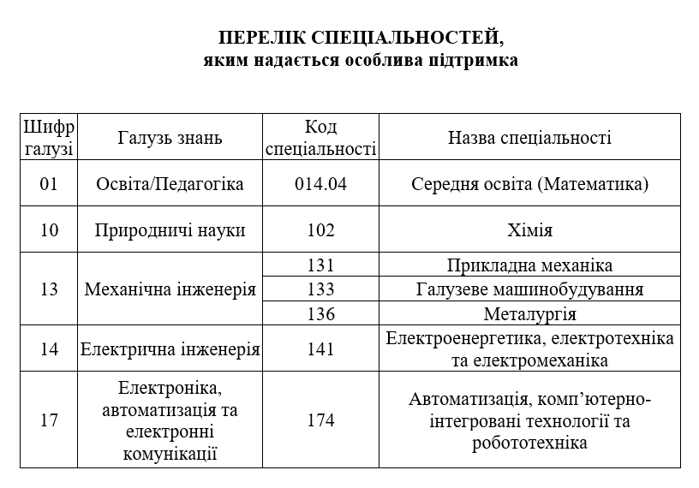
Перелік спеціальностей особливої підтримки

Slide 20
Друга вища освіта. Навчання за Ваучером.
Краматорський міський центр зайнятості надає можливість отримати ВАУЧЕР для компенсації плати за навчання у ДДМА.
Ваучер – документ встановленого зразка, що дає особі право на навчання за кошти Фонду загальнообов’язкового державного соціального страхування на випадок безробіття.
Ваучер видається одноразово. Станом на сьогодні вартість ваучера складає – 30280 грн.
Якщо вартість навчання перевищує цю суму, то особа доплачує різницю самостійно.
Хто може отримати Ваучер:
Особи віком 45+ (страховий стаж – не менше як 15 років);
ВПО (без обмеження віку), але потрібна професійно-технічна або вища освіта;
Особи з інвалідністю;
Особи, звільнені з військової служби до досягнення ними пенсійного віку;
Особи, які у період воєнного стану в Україні або окремих її місцевостях під час служби, трудової та іншої діяльності, проживання на відповідній території отримали поранення, контузію, каліцтво …

Slide 21
Друга вища освіта. Навчання за Ваучером.
Для отримання ваучера необхідно звернутись до центру зайнятості та надати документи:
заява;
паспорт;
трудова книжка, або документи що підтверджують період зайнятості;
документ про освіту;
реєстраційний номер облікової картки платника податків.
Більш детальна інформація з питань отримання ваучера за тел 0955049318
Кому буде відмовлено в отримані ваучера?
1. Особам, які не мають професійно-технічної або вищої освіти;
2. Особам, які проходили протягом останніх трьох років перепідготовку за рахунок коштів Фонду державного соціального страхування на випадок безробіття;
3. Особам, які зареєстровані в центрах зайнятості як безробітні.

Slide 22
Друга вища освіта. Навчання за Ваучером.
Перелік спеціальностей ДДМА за якими може бути виданий ваучер
051 Економіка *****
073 Менеджмент *****
075 Маркетинг,
076 Підприємництво та торгівля,
122 Комп’ютерні науки,
123 Комп’ютерна інженерія,
124 Системний аналіз,
126 Інформаційні системи та технології,
141 Електроенергетика, електротехніка та електромеханіка,
174 Автоматизація та комп’ютерно-інтегровані технології та робототехніка,
232 Соціальне забезпечення.
*****особи, звільнені з військової служби після здійснення заходів із забезпечення національної безпеки і оборони, відсічі і стримування збройної агресії Російської Федерації у Донецькій та Луганській областях, у заходах, необхідних для забезпечення оборони України, захисту безпеки населення та інтересів держави у зв’язку з військовою агресією Російської Федерації проти України, до досягнення ними пенсійного віку та за умови звернення протягом трьох років з дня звільнення.

Slide 23
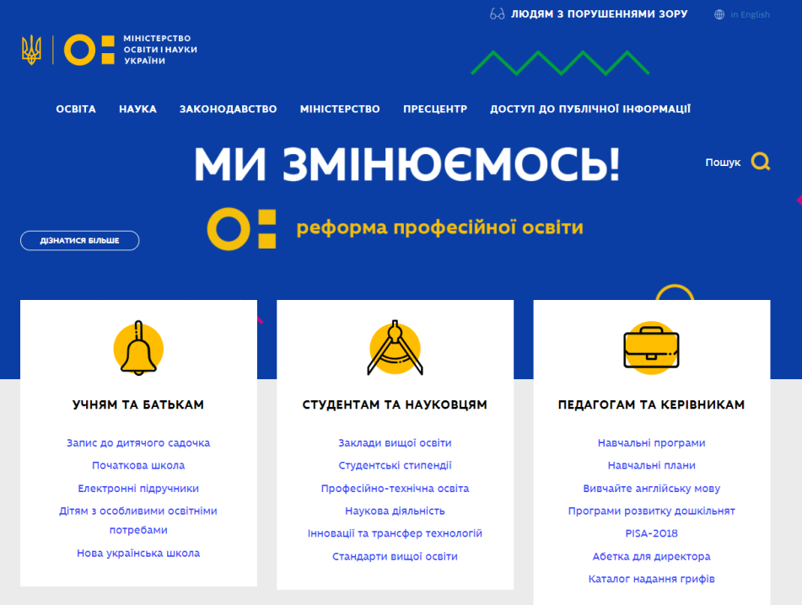
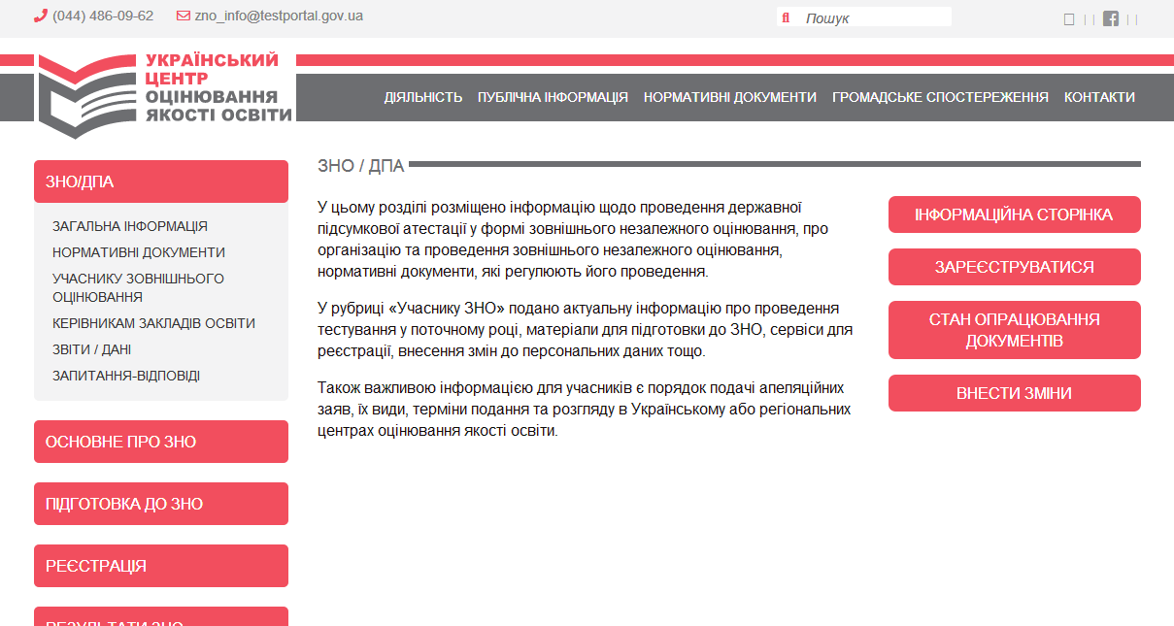
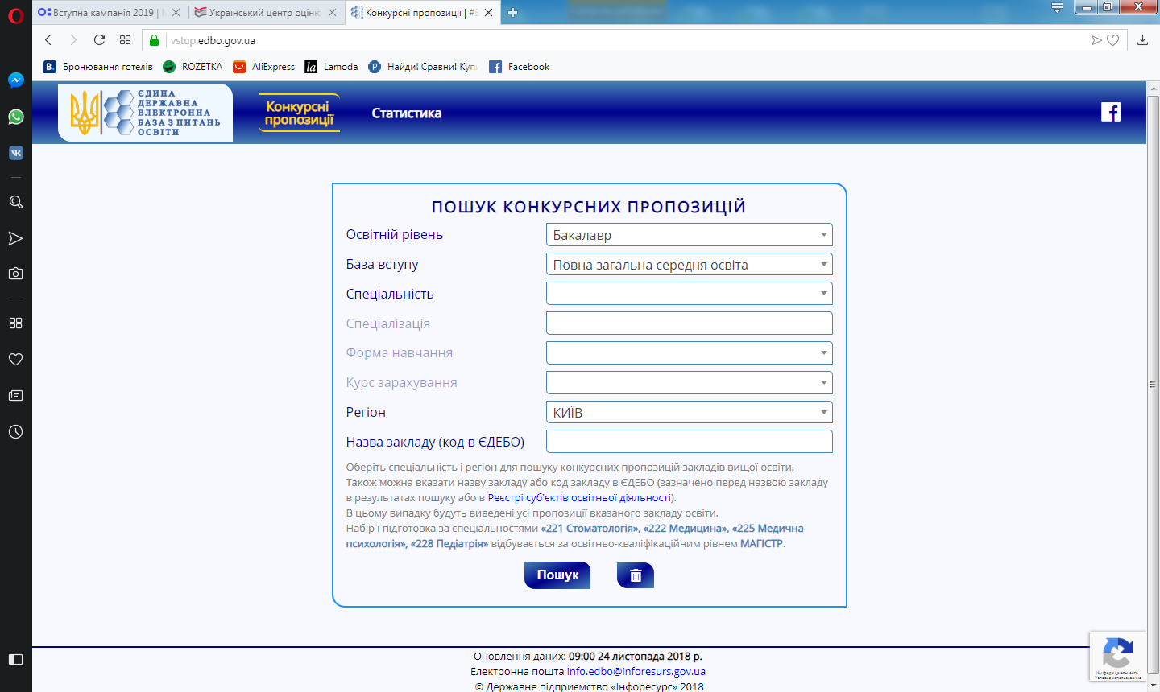
Корисні джерела:
МОН – www.mon.gov.ua
УЦОЯО – www.testportal.gov.ua
ЄДЕБО – https://vstup.edbo.gov.ua/

Slide 24

Ласкаво запрошуємо до навчання!
У разі необхідності працівники Приймальної комісії допоможуть вам у вирішенні питань, що стосуються вступу до ДДМА
місто Краматорськ: +380503477849, +380660517489; +380952455537;
місто Кам’янське: +380993071669;
місто Тернопіль: +380663360808.
email: pk.ddma.1952@gmail.com
Сайт академії: www.dgma.donetsk.ua

